Slide 1
Сім чудес світу

Slide 2
Історія
Проект організований фондом «Нові сім див світу» (NOWC), який намагався об'єднати сім чудес стародавнього світу із списком сучасних чудес з метою збереження культурної спадщини для майбутніх поколінь, аби уникнути повторення ситуації з сімома стародавніми дивами світу. Засновник фонду — швейцарський міліонер Бернард Вебер.

Slide 3
Назва | Регіон | Місцезнаходження
Великий Китайський мур | Азія | Китай
Петра | Азія | Йорданія
Тадж-Махал | Азія | Агра, Індія
Колізей | Європа | Рим,Італія
Мачу -Пікчу | Пд Америка | Куско, Перу
Христос Спаситель | Пд Америка | Ріо-де-Жанейро, Бразилія
Чічен-Іца | Пн Америка | Юкатан, Бразилія

Slide 4
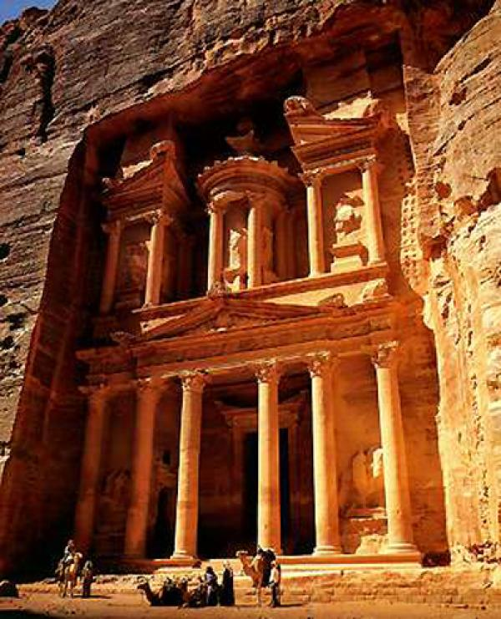
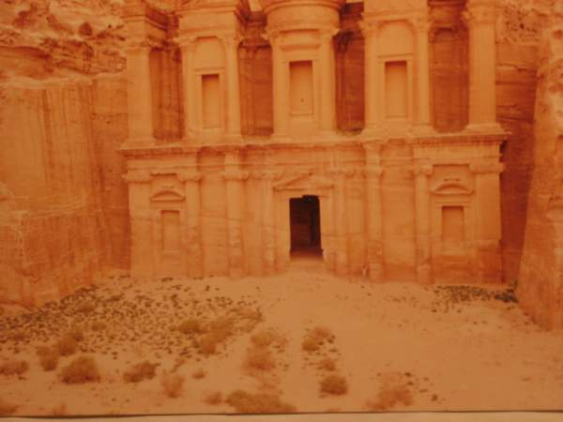
Йорданська Петра
Це сюрреалістичне місто розташоване в південно-західній Йорданії, в долині серед гір, які тягнуться від Мертвого моря до затоки Акаба. Петра була виявлена в 1812 році швейцарським мандрівником Йоганном Людвігом Буркхардтом. В 1985 році була заявлена об'єктом всесвітньої спадщини.

Slide 5
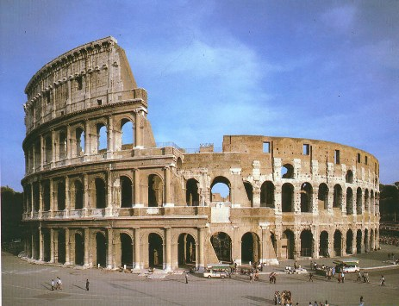
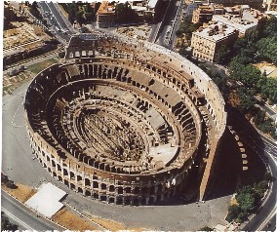
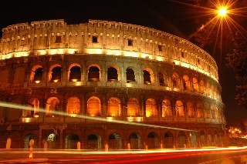
Колізей
Колізе́й ­- найбільший амфітеатр Стародавнього Риму, символ імператорської могутності. Розташований в Римі, в улоговині між Еквіллінським, Палатінським і Целієвським горбами, на тому місці, де колись був ставок, що належав до «Золотого Будинку» Нерона.

Slide 6
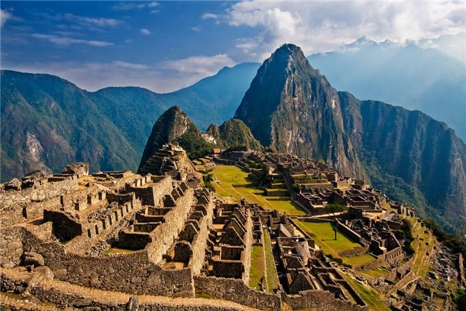
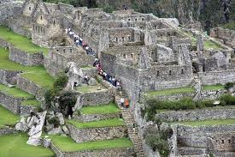
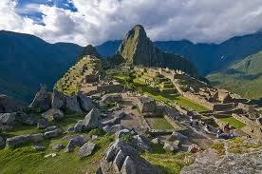
Мачу-Пікчу
Ма́чу-Пі́кчу - доколумбове місто інків, розташоване на висоті 2400 метрів на вершині гірського хребта над долиною річки Урубамби в Перу, на 80 км на північний схід від Куско. Його часто називають «втраченим містом інків», є символом Імперії інків.

Slide 7
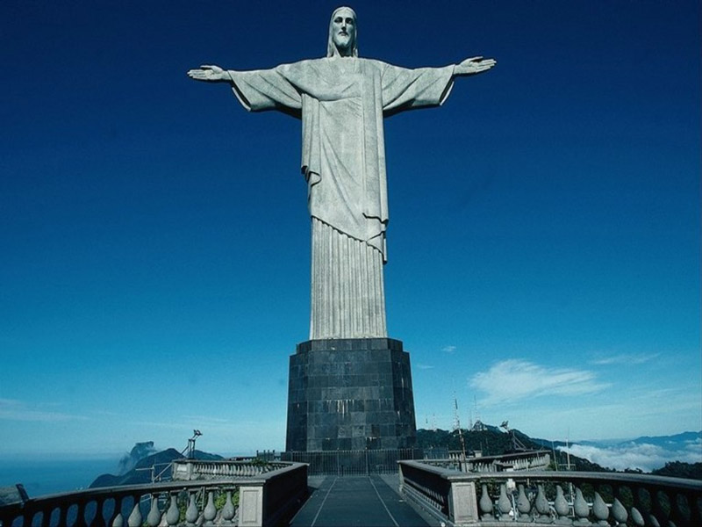
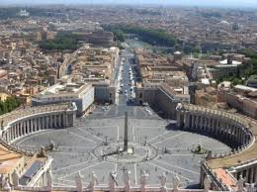
Статуя Ісуса Христа
Конструкція пам'ятника повинна була бути максимально міцною, адже, стоячи на самій вершині, статуя буде зазнавати впливу сильних вітрів і проливних дощів. Моделюванням статуї займався французький скульптор Поль Ландовський. Паралельно інженери на чолі з Хейтору Сильва Коста і Педро Віан розробляли каркас.

Slide 8
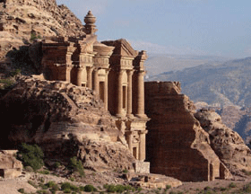
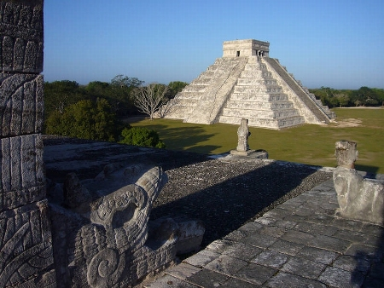
Піраміда Чічен-Іца
Головною пам'яткою Чічен-Ица є піраміда майя Кукулькан. Її ще називають "Ель-Кастильо", що в перекладі з іспанської означає "замок".
Піраміда була побудована близько 800 року нашої ер Висота піраміди 25 метрів, на її верхньому майданчику розташований храм. В основі піраміди - квадрат зі стороною 55,5 м.и.

Slide 9
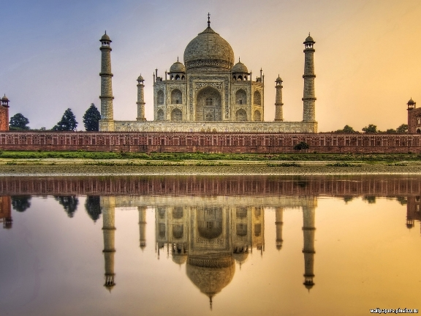
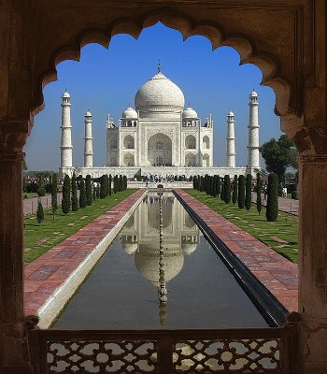
Тадж-Махал
Монумент, розташований за два кілометри від міста Агра (Індія), на березі річки Джамна. Збудований імператором Шах Джахан Мугалом як мавзолей для своєї персидської дружини Мумтаз-Махал (в дівоцтві Арумад Бану Бегум), також відомої як Мутмаз-Ул-Замані, племінниці впливового царедвірця при дворі індійського правителя. Будівництво зайняло 22 роки (з 1630 по 1652 рік).

